Slide 1


ZARZĄDZANIE INTERESARIUSZAMI
PARTNER: IHF asbl
Poparcie Komisji Europejskiej dla wydania niniejszej publikacji nie stanowi poparcia dla treści, które odzwierciedlają wyłącznie poglądy autorów, a Komisja nie ponosi odpowiedzialności za jakiekolwiek wykorzystanie informacji w niej zawartych.

Slide 2
Cele
Pod koniec tego modułu będziesz w stanie:
zidentyfikować kluczowych interesariuszy;
ocenić ich siłę, wpływ i zainteresowanie;
zmobilizować innych poprzez inspirację, perswazję, skuteczną komunikację i efektywne wykorzystanie mediów.
Poparcie Komisji Europejskiej dla wydania niniejszej publikacji nie stanowi poparcia dla treści, które odzwierciedlają jedynie poglądy autorów, a Komisja nie ponosi odpowiedzialności za jakiekolwiek wykorzystanie informacji w niej zawartych.

Slide 3
Moduł 1 – Zarządzanie interesariuszami
Zarządzanie interesariuszami, wprowadzenie
Zarządzanie interesariuszami to proces, dzięki któremu organizujesz, monitorujesz i poprawiasz swoje relacje z interesariuszami.
Obejmuje systematyczne identyfikowanie interesariuszy; analiza ich potrzeb i oczekiwań; oraz planowanie i wdrażanie różnych zadań, aby się z nimi angażować. Dobry proces zarządzania interesariuszami będzie środkiem, dzięki któremu będziesz w stanie koordynować swoje interakcje oraz oceniać status i jakość swoich relacji z różnymi interesariuszami
Poparcie Komisji Europejskiej dla wydania niniejszej publikacji nie stanowi poparcia dla treści, które odzwierciedlają jedynie poglądy autorów, a Komisja nie ponosi odpowiedzialności za jakiekolwiek wykorzystanie informacji w niej zawartych.

Slide 4
Moduł 1 – Zarządzanie interesariuszami
Identyfikacja interesariuszy
Interesariuszami projektu są:
Osoby, na które mogą mieć wpływ działania w ramach projektu
Osoby, które mogą mieć wpływ i/lub zainteresowanie działaniami w ramach projektu
Tj.: grupy interesu, trzeci sektor, władze publiczne, społeczeństwo obywatelskie, inwestorzy, środowisko akademickie, konkurenci i partnerzy itp..
Poparcie Komisji Europejskiej dla wydania niniejszej publikacji nie stanowi poparcia dla treści, które odzwierciedlają jedynie poglądy autorów, a Komisja nie ponosi odpowiedzialności za jakiekolwiek wykorzystanie informacji w niej zawartych.

Slide 5
Moduł 1 – Zarządzanie interesariuszami
Identyfikacja interesariuszy – przykład
W projekcie Młody Rolnik
Cel: opracowywanie, testowanie i promowanie innowacyjnych rozwiązań edukacyjnych skierowanych do młodych rolników w zakresie integracji cyfrowej i cyfrowej przedsiębiorczości w rolnictwie
Grupa docelowa: studenci, świeżo upieczeni absolwenci agronomii itp.,
Interesariusze: osoby zainteresowane, i mogące miec wpływ
Takie jak??
Poparcie Komisji Europejskiej dla wydania niniejszej publikacji nie stanowi poparcia dla treści, które odzwierciedlają jedynie poglądy autorów, a Komisja nie ponosi odpowiedzialności za jakiekolwiek wykorzystanie informacji w niej zawartych.

Slide 6
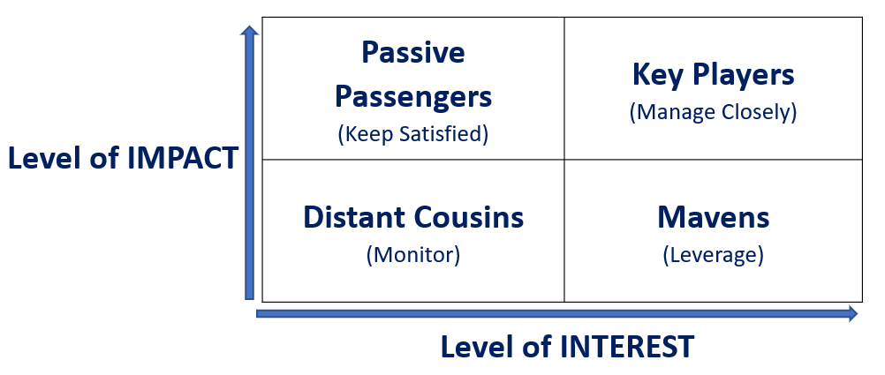
Moduł 1 – Zarządzanie interesariuszami
Narzędzie do identyfikacji interesariuszy
Macierz władzy/interesu (Johnson and Scholes, 1999)
Few other sources:
Jeston, J. and Nelis, J. (2008) Business Project Management, Butterworth-Heinemann. pg, 271 - 276.
Dragan Z. Milosevic (2003) Project Management ToolBox: Tools and Techniques for the Practicing Project Manager , John Wiley & Sons, pg. 77.
OGC, Managing Successful Programmes, London: TSO, 2007, pg. 51. Latest edition Managing successful programmes
Poparcie Komisji Europejskiej dla wydania niniejszej publikacji nie stanowi poparcia dla treści, które odzwierciedlają jedynie poglądy autorów, a Komisja nie ponosi odpowiedzialności za jakiekolwiek wykorzystanie informacji w niej zawartych

Slide 7
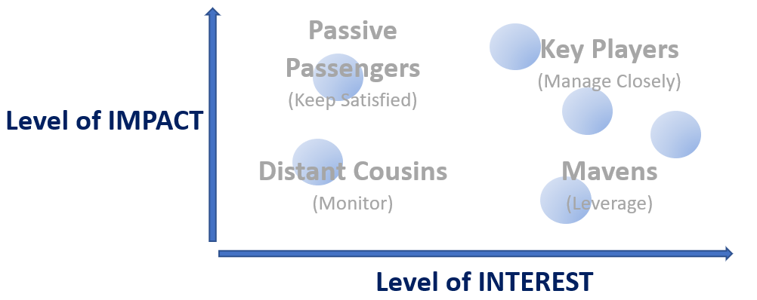
Moduł 1 – Zarządzanie interesariuszami
Narzędzie do identyfikacji interesariuszy
To narzędzie jest płynne i dynamiczne:
Poparcie Komisji Europejskiej dla wydania niniejszej publikacji nie stanowi poparcia dla treści, które odzwierciedlają jedynie poglądy autorów, a Komisja nie ponosi odpowiedzialności za jakiekolwiek wykorzystanie informacji w niej zawartych.

Slide 8
Moduł 1 – Zarządzanie interesariuszami
Narzędzie oceny interesariuszy
Po prawidłowej identyfikacji najbardziej odpowiednich interesariuszy, macierz służy do monitorowania, oceny i oceny ich obecnego poziomu zaangażowania w porównaniu z pożądanym poziomem.
Dla interesariuszy o wysokim priorytecie (tj. wspierających) sytuacja taka jak w przypadku STKH 1 jest znacznie bardziej alarmująca niż w przypadku STKH 3 – ponieważ ogólny opór / brak zainteresowania zagraża wysiłkom organizacji bardziej niż to, co mogłoby zrobić poczucie nieświadomości.
Oczywiście korzystnym scenariuszem jest sytuacja, w której D i C pasują do tego samego pola – co oznacza, że strategie zaangażowania są zgodne z oczekiwaniami.
Poparcie Komisji Europejskiej dla wydania niniejszej publikacji nie stanowi poparcia dla treści, które odzwierciedlają jedynie poglądy autorów, a Komisja nie ponosi odpowiedzialności za jakiekolwiek wykorzystanie informacji w niej zawartych.

Slide 9
Moduł 1 – Zarządzanie interesariuszami
Narzędzie oceny interesariuszy
Interesariusze | Nieświadomy | Odporny | Neutralny | Wspierający | Prowadzący
Interesariusz 1 | C |  |  |  | D
Interesariusz 2 |  |  | C | D
Interesariusz 3 |  |  |  | D / C
… | …
Interesariusz
Macierz zaangażowania interesariuszy:
pożądane (D)/bieżące (C) zaangażowanie
Źródło: PMBOK® Guide – Sixth Edition (2017)
Poparcie Komisji Europejskiej dla wydania niniejszej publikacji nie stanowi poparcia dla treści, które odzwierciedlają jedynie poglądy autorów, a Komisja nie ponosi odpowiedzialności za jakiekolwiek wykorzystanie informacji w niej zawartych.

Slide 10
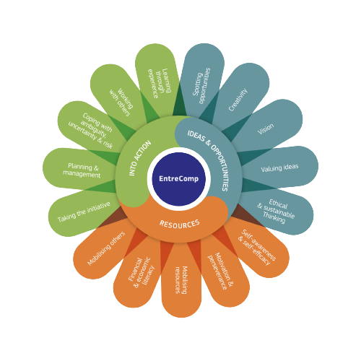
Moduł 2 – Mobilizowanie innych
Mobilizowanie innych w EntreComp
Mobilizowanie innych jest częścią EntreComp Framework.
Ta umiejętność wiąże się z umiejętnością inspirowania i motywowania odpowiednich interesariuszy do uzyskania wsparcia potrzebnego do osiągnięcia wartościowych wyników.
Należy zadbać o skuteczną komunikację, perswazję, negocjacje i przywództwo.
Poparcie Komisji Europejskiej dla wydania niniejszej publikacji nie stanowi poparcia dla treści, które odzwierciedlają jedynie poglądy autorów, a Komisja nie ponosi odpowiedzialności za jakiekolwiek wykorzystanie informacji w niej zawartych.

Slide 11
Moduł 2 – Mobilizowanie innych
Jak mobilizować innych?
1. ZAINSPIRUJ I DAJ SIĘ ZAINSPIROWAĆ!
2. PRZEKONAJ!
3. KOMUNIKUJ SKUTECZNIE!
4. EFEKTYWNIE KORZYSTAJ Z MEDIÓW!
Poparcie Komisji Europejskiej dla wydania niniejszej publikacji nie stanowi poparcia dla treści, które odzwierciedlają jedynie poglądy autorów, a Komisja nie ponosi odpowiedzialności za jakiekolwiek wykorzystanie informacji w niej zawartych.

Slide 12

Moduł 2 – Mobilizowanie innych
Inspiruj i daj się zainspirować!
Inspiracja to klucz do sukcesu w biznesie.
Okazuj entuzjazm do wyzwań i aktywnie angażuj się w tworzenie wartości dla innych!
Poparcie Komisji Europejskiej dla wydania niniejszej publikacji nie stanowi poparcia dla treści, które odzwierciedlają jedynie poglądy autorów, a Komisja nie ponosi odpowiedzialności za jakiekolwiek wykorzystanie informacji w niej zawartych.

Slide 13
Moduł 2 – Mobilizowanie innych
Połącz swoje działania z działaniami PR
Dobra komunikacja to aktywna komunikacja
Udział wsparcia eksperckiego
Decyzja o wyborze odpowiedniego kanału komunikacji zależy od grupy docelowej
Komunikacja wymaga jasno określonych korzyści
Przekonanie poprzez obiektywność
Inspiruj i daj się zainspirować
Poparcie Komisji Europejskiej dla wydania niniejszej publikacji nie stanowi poparcia dla treści, które odzwierciedlają jedynie poglądy autorów, a Komisja nie ponosi odpowiedzialności za jakiekolwiek wykorzystanie informacji w niej zawartych.

Slide 14

Moduł 2 – Mobilizowanie innych
Przekonaj!
Perswazja to działanie tworzące wartość. Na przykład w biznesie polega na sprzedaży lub handlu produktem biznesowym w celu osiągnięcia zysku.
Ale co to znaczy przekonywać i inspirować innych w swoich działaniach tworzących wartość?
Oznacza to dzielenie się swoim pomysłem, w sposób pełen pasji, który zainspiruje innych do wiary i wsparcia również dla Twojego pomysłu
Poparcie Komisji Europejskiej dla wydania niniejszej publikacji nie stanowi poparcia dla treści, które odzwierciedlają jedynie poglądy autorów, a Komisja nie ponosi odpowiedzialności za jakiekolwiek wykorzystanie informacji w niej zawartych.

Slide 15

Moduł 2 – Mobilizowanie innych
Skuteczna komunikacja to coś więcej niż tylko wymiana informacji. Chodzi o zrozumienie emocji i intencji kryjących się za informacją. Oprócz tego, że jesteś w stanie jasno przekazać wiadomość, musisz także słuchać w taki sposób, aby uzyskać pełne znaczenie tego, co zostało powiedziane i sprawić, że druga osoba poczuje się wysłuchana i zrozumiana.
Oto kilka wskazówek dotyczących skutecznej komunikacji:
• Stań się zaangażowanym słuchaczem;
• Zwróć uwagę na sygnały niewerbalne;
• Utrzymuj stres w ryzach;
• Potwierdzaj siebie
Komunikuj skutecznie!
Poparcie Komisji Europejskiej dla wydania niniejszej publikacji nie stanowi poparcia dla treści, które odzwierciedlają jedynie poglądy autorów, a Komisja nie ponosi odpowiedzialności za jakiekolwiek wykorzystanie informacji w niej zawartych.

Slide 16
Moduł 2 – Mobilizowanie innych
Planuj!
Wez pod uwage swoja grupe docelowa!
Pamietaj, ze media spolecznosciowe sa spolecznosciowe.
Poswiec czas mediom spolecznosciowym
Experymentuj!
Efektywnie korzystaj z mediów!
Poparcie Komisji Europejskiej dla wydania niniejszej publikacji nie stanowi poparcia dla treści, które odzwierciedlają jedynie poglądy autorów, a Komisja nie ponosi odpowiedzialności za jakiekolwiek wykorzystanie informacji w niej zawartychin.

Slide 17
Natural
Dziekujemy
Poparcie Komisji Europejskiej dla wydania niniejszej publikacji nie stanowi poparcia dla treści, które odzwierciedlają jedynie poglądy autorów, a Komisja nie ponosi odpowiedzialności za jakiekolwiek wykorzystanie informacji w niej zawartych.

